Slide 1

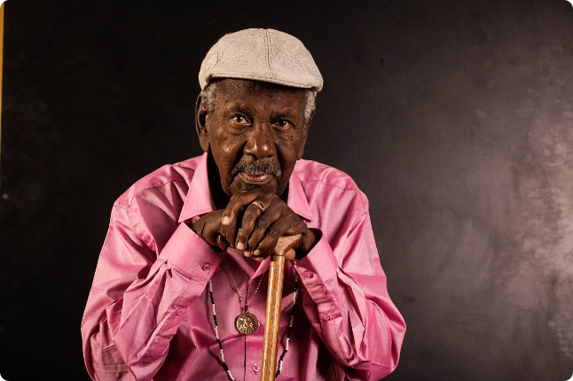
Brasil Literatura Negra Brasileira
IFRN /Campus Nova Cruz
Alunas: Maria José ,Maria Clara,Maria de Fátima .

Slide 2
A História da Literatura Negra Brasileira: Do Século XIX ao Século XXI
A literatura negra brasileira, desde a época colonial, tem desempenhado um papel fundamental na construção da identidade nacional e na denúncia da injustiça social. Através da escrita, artistas negros expressaram suas experiências, suas dores e suas esperanças, moldando a história cultural do país. Esta apresentação visa traçar um panorama da literatura negra brasileira, desde o século XIX até os dias atuais, explorando seus movimentos, autores, temas e influências.

Slide 3

Literatura Negra Brasileira no Século XIX: Machado de Assis e Outros Autores Importantes
Machado de Assis
Autores Importantes
Além de Machado de Assis, outros autores importantes da literatura negra brasileira do século XIX, como Castro Alves e José de Alencar, também tiveram um papel crucial na construção da identidade cultural do país. Castro Alves, conhecido por sua poesia abolicionista, denunciou a escravidão com paixão e fervor, enquanto José de Alencar, explorando os costumes e a história do Brasil em romances como "Iracema" e "O Guarani", contribuiu para a construção da narrativa nacional, embora nem sempre de maneira justa e equilibrada. A obra desses autores, apesar de seus vieses e contradições, demonstra a força da literatura negra brasileira no século XIX e sua importância na luta por justiça social e igualdade.
Considerado um dos maiores escritores brasileiros, Machado de Assis (1839-1908) teve um papel fundamental na literatura negra brasileira do século XIX. Apesar de suas obras serem permeadas por temas como o racismo, a desigualdade social e a hipocrisia da sociedade, a sua escrita crítica e perspicaz contribuiu para o debate sobre a condição do negro no Brasil. Em obras como "Memórias Póstumas de Brás Cubas" e "Dom Casmurro", Machado de Assis explorou a complexidade da alma humana, revelando as contradições da sociedade brasileira através de personagens cativantes e narrativas envolventes.

Slide 4
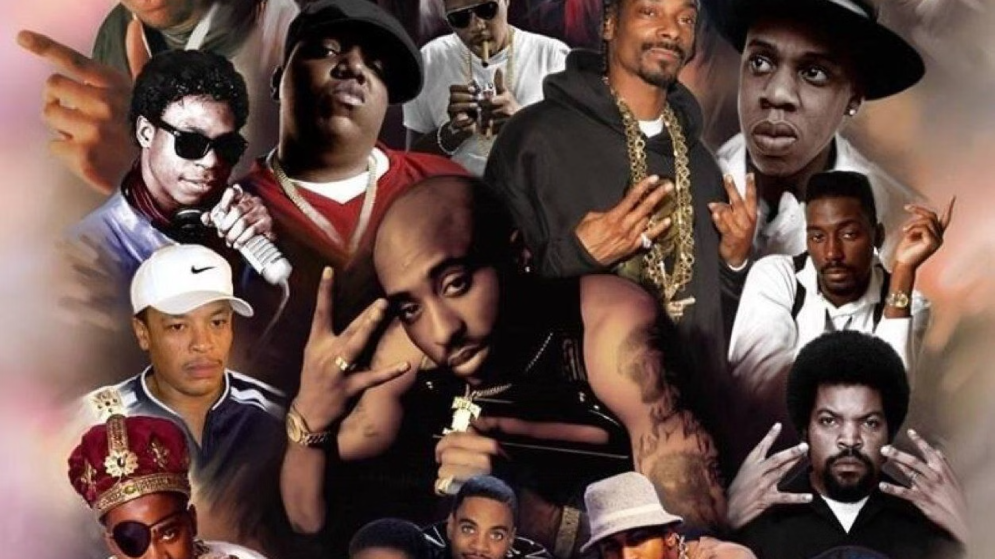
Autores Principais do Samba, Hip Hop e Suas Obras: Uma Herança Musical

Slide 5



Movimentos Musicais: Funk, Samba, Racionais MC's, Hip Hop e Emicida
1
Funk
2
Samba
O funk carioca, nascido nos morros do Rio de Janeiro, é um ritmo contagiante que reflete a cultura e a realidade das comunidades periféricas. Ele se caracteriza pelo uso de batidas fortes, melodias repetitivas e letras que abordam temas como amor, sexo, e a vida cotidiana, muitas vezes com uma crítica social incisiva. O funk, por ser um estilo musical popular e acessível, se tornou um importante veículo de expressão para a comunidade negra, transmitindo suas histórias e valores.
O samba, ritmo genuinamente brasileiro, possui raízes profundas na cultura afro-brasileira. Originado nas comunidades negras do Rio de Janeiro, o samba, desde o início do século XX, ganhou popularidade e se tornou um símbolo do Brasil. As letras de samba, muitas vezes com melodias melancólicas e letras que falam de amor, saudade e sofrimento, refletem a experiência da comunidade negra, com temas como a escravidão e a luta por liberdade, mas também com temas como a alegria e a celebração da vida.
3
Racionais MC's e Hip Hop
4
Emicida
O hip hop brasileiro, surgido na década de 1980, encontrou na obra do grupo Racionais MC's um de seus expoentes máximos. Com letras engajadas, que abordam temas como pobreza, desigualdade social, violência policial e racismo, os Racionais MC's se tornaram uma voz importante para a comunidade negra, denunciando as mazelas sociais e as injustiças que a atingem. O hip hop, com suas raízes nas comunidades negras e latinas dos Estados Unidos, no Brasil, se tornou um importante movimento cultural e social, promovendo a conscientização e a luta por direitos.
Emicida, rapper e compositor brasileiro, é uma das figuras mais relevantes do hip hop atual. Suas letras, além de abordar temas sociais e políticos, exploram a cultura negra brasileira, com referências à história, à música e à literatura. Sua obra se destaca pela linguagem poética e reflexiva, com um olhar crítico sobre a sociedade e uma busca por justiça social.

Slide 6




Cartola
Um dos maiores compositores de samba, Cartola (1908-1980) foi um ícone da música brasileira. Suas letras melancólicas e poéticas, com temas como o amor, a saudade, e a vida cotidiana, se tornaram clássicos do samba. Cartola, com sua simplicidade e profundidade, encantava o público com suas canções e seu talento único.
Racionais MC's
O grupo Racionais MC's, fundado na década de 1980, é um dos mais importantes do hip hop brasileiro. Com letras engajadas e um estilo único, os Racionais MC's abordam temas como a pobreza, a desigualdade social, a violência policial e o racismo, com um olhar crítico sobre a realidade das comunidades negras e periféricas.
Emicida
Emicida, rapper e compositor brasileiro, é uma das figuras mais relevantes do hip hop atual. Suas letras, além de abordar temas sociais e políticos, exploram a cultura negra brasileira, com referências à história, à música e à literatura. Sua obra se destaca pela linguagem poética e reflexiva, com um olhar crítico sobre a sociedade e uma busca por justiça social.

Slide 7


Literatura Negra Brasileira no Século XX: Novas Vozes e Temas
Jorge Amado
Carolina Maria de Jesus
Jorge Amado, autor de obras como "Gabriela, Cravo e Canela" e "Tenda dos Milagres", abordou temas como a vida nos quarteirões pobres, a cultura afro-brasileira e a luta contra a desigualdade social. Suas obras, com personagens cativantes e tramas envolventes, contribuíram para o debate sobre a condição do negro no Brasil.
Carolina Maria de Jesus, autora de "Quarto de Despejo: Diário de Uma Favelada", uma obra autobiográfica que retrata a vida de uma catadora de lixo em uma favela de São Paulo, deu voz aos marginalizados e invisíveis. Sua obra é um retrato cru e realista da realidade das comunidades pobres e um denúncia contra a desigualdade social.
Drummond de Andrade
Nelson Rodrigues
Carlos Drummond de Andrade, um dos maiores poetas brasileiros, abordou em seus poemas a temática racial e a denúncia da discriminação social. Em obras como "Claro Enigma", ele explorou a complexidade da alma humana e as desigualdades que marcam a sociedade. A sua obra, com sensibilidade e profundidade, contribuiu para o debate sobre a condição do negro no Brasil.
Nelson Rodrigues, dramaturgo e cronista brasileiro, abordou em suas obras temas como racismo, sexualidade e a violência social. Ele utilizava o humor negro e o realismo cru para denunciar as contradições da sociedade brasileira, incluindo as desigualdades raciais. Suas obras tiveram grande impacto na cultura brasileira e contribuíram para o debate sobre a condição do negro no país.

Slide 8






obras
Jorge Amado
Carolina Maria de Jesus
Drummond de Andrade
Nelson Rodrigues

Slide 9
História Política e Cultural da Literatura Negra Brasileira
1
Século XIX: A Luta pela Abolição
A literatura negra brasileira do século XIX foi marcada pela luta pela abolição da escravidão. Autores como Castro Alves e Machado de Assis, através de suas obras, denunciaram as atrocidades da escravidão e defenderam a igualdade social. A luta contra a escravidão, nesse período, inspirou a produção literária, que se tornou um importante instrumento de denúncia e conscientização social.
2
Século XX: O Movimento Negro e a Busca por Identidade
No século XX, com o fim da escravidão, a literatura negra brasileira passou a abordar temas relacionados à identidade e à busca por reconhecimento social. A literatura negra, nesse período, se fortaleceu através de movimentos como o "Teatro Experimental Negro", e de escritores como Jorge Amado e Carolina Maria de Jesus, que exploraram a cultura e a realidade das comunidades negras, abordando temas como a pobreza, o racismo e a luta por direitos.
3
Século XXI: Diversidade e Conscientização
No século XXI, a literatura negra brasileira se caracteriza por uma grande diversidade de estilos e temas. Escritores como Conceição Evaristo, Djamila Ribeiro e Eliane Brum, abordam temas como racismo, gênero, sexualidade e a luta por justiça social, contribuindo para a ampliação do debate sobre a situação da comunidade negra no Brasil.

Slide 10
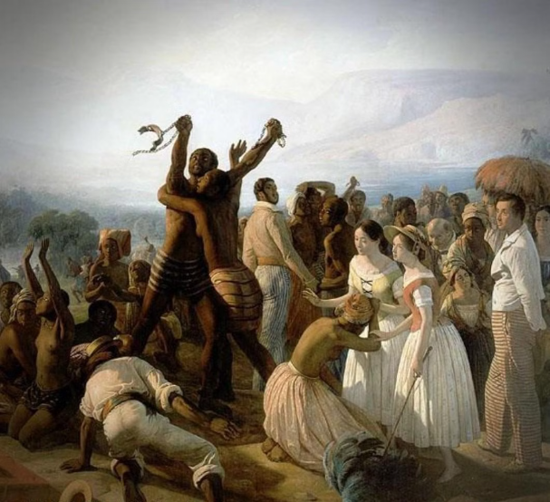
A Escravidão e a Abolição: Um Marco na História da Literatura Negra Brasileira
Período
Características
1500-1888
Escravidão e a exploração do trabalho forçado de africanos e seus descendentes.
1888
Abolição da escravidão no Brasil, mas com desigualdades sociais persistentes.
Pós-Abolição
Resistência e luta por direitos sociais e igualdade para a população negra.

Slide 11


Slide 12

Contextualização da época
A literatura negra brasileira, com raízes na época da escravidão, começou a se destacar a partir do final do século XIX e início do século XX. Embora a expressão literária negra fosse limitada durante a escravidão, autores como Machado de Assis, sendo mestiço, influenciaram a literatura brasileira de forma indireta. Com o modernismo e o século XX, a literatura negra ganhou visibilidade através de escritores como Carolina Maria de Jesus e Conceição Evaristo, que abordaram questões raciais e sociais. Atualmente, autores como Milton Hatoum e Sueli Carneiro ampliam e celebram a diversidade das experiências negras no Brasil, refletindo o crescente reconhecimento e valorização da voz negra na literatura nacional.

Slide 13

A Cartomante, Machado de Assis ;
— Ria, ria. Os homens são assim; não acreditam em nada. Pois saiba que fui, e que ela adivinhou o motivo da consulta, antes mesmo que eu lhe dissesse o que era: Apenas começou a botar as cartas, disse-me: "A senhora gosta de uma pessoa..." Confessei que sim, e então ela continuou a botar as cartas, combinou-as, e no fim declarou-me que eu tinha medo de que você me esquecesse, mas que não era verdade...
— Errou, interrompeu Camilo, rindo.
— Não diga isso, Camilo. Se você soubesse como eu tenho andado, por sua causa. Você sabe; já lhe disse. Não ria de mim, não ria...

Slide 14
Referências
Literatura negra. Disponível em: https://mundoeducacao.uol.com.br/literatura/literatura-negra.htm. Acesso em: 9 set. 2024.
Literatura afro-brasileira. Disponível em: <https://pt.wikipedia.org/wiki/Literatura_afro-brasileira>. Acesso em: 9 set. 2024.
Literatura afro-brasileira. Disponível em: <https://www.escrevendoofuturo.org.br/blog/literatura-em-movimento/literatura-afro-brasileira/>. Acesso em: 9 set. 2024.
Literatura negra. Disponível em: <https://brasilescola.uol.com.br/literatura/literatura-negra.htm>. Acesso em: 9 set. 2024.
Literatura afro-brasileira na escola. Disponível em: <https://www.companhiadasletras.com.br/blogDaLetrinhas/Post/6327/literatura-afro-brasileira-na-escola>. Acesso em: 9 set. 2024.

